Slide 1
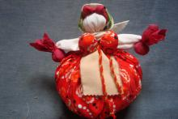
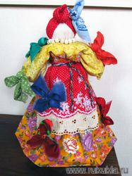
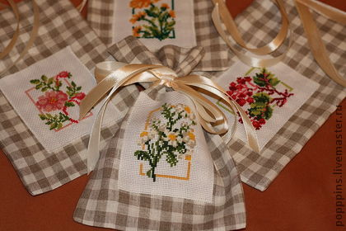
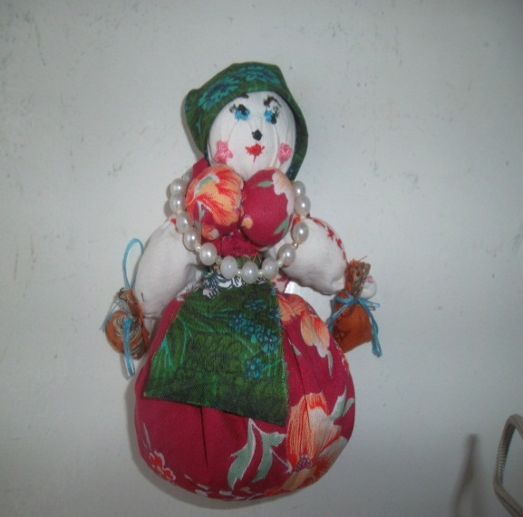
«Секреты моей бабушки»
Выполнила Ильина Наталья ученица 10 класса руководитель буравенская и. м.

Slide 2
Цель: развивать интерес к изучению обрядовых традиций
Задачи:
Познакомить с обрядовой куклой –оберегом «Кубышкой-травницей» и техникой её создания;
Развивать эстетическое отношение к народному искусству;
Формировать чувство гордости за искусство мастеров своей страны, своей Малой Родины;
Формировать потребность в творческой деятельности.

Slide 3
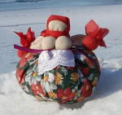
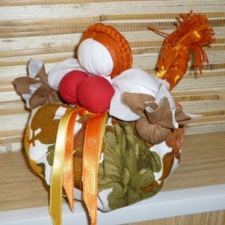
Актуальность: физическое и духовное здоровье нации - сегодня одна из важнейших проблем нашей страны, а народная культура, на мой взгляд, может дать ответы на многие вопросы. Народная мудрость – может научить как сохранить и защитить свой дом

Slide 4
ИСТОРИЧЕСКАЯ СПРАВКА
Кукла «Кубышка-травница» Традиционная народная кукла – оберег. . Обереговые куклы – помощники, советчики и защитники.
Чтобы воздух в избе был чистый мешочек-юбку набивали душистыми успокаивающими травами– душицей, зверобоем, мятой, тысячелистником или хвоей.
Кукла-кубышка это оберег, она обязательно делается с добрыми (светлыми) мыслями, её задача - защитить человека от "злых сил", принять на себя болезни и несчастья, повысить благосостояние человека, а также помочь детям через кукольный мир войти во "взрослую жизнь" полноправными членами общества, а взрослым вновь почувствовать себя детьми.

Slide 5
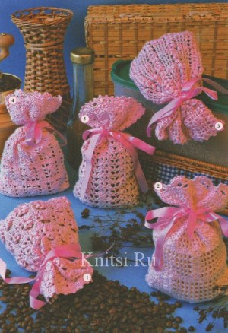
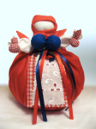
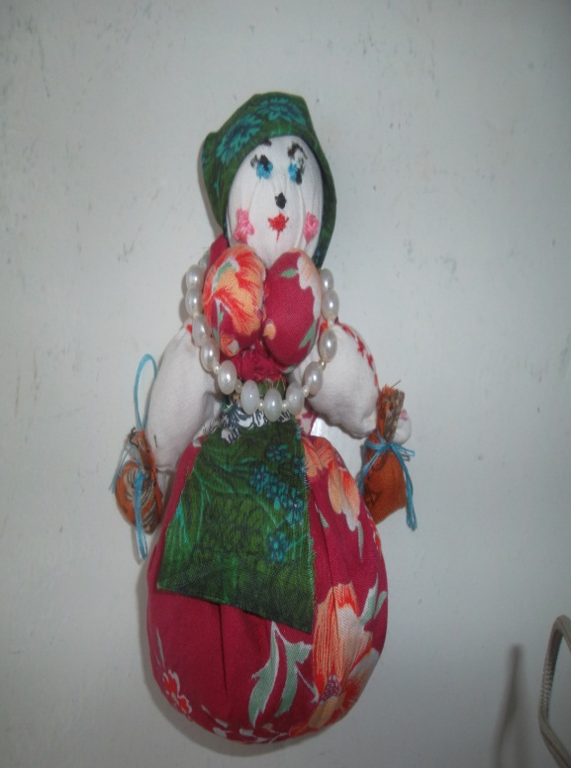
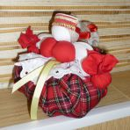
Выбор модели

Slide 6
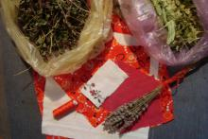

Slide 7

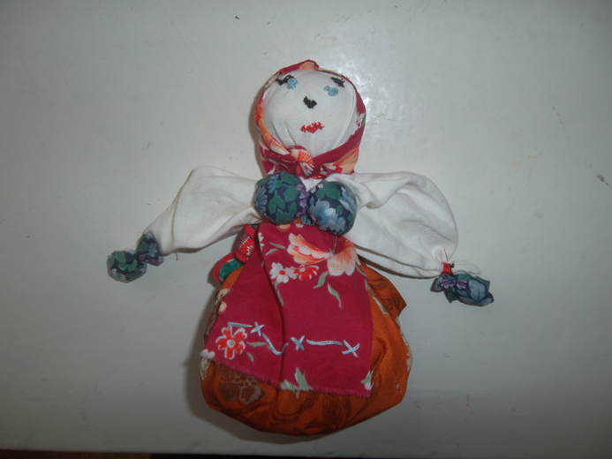
Магазин
«Здоровье»
Вы здоровье берегите
Травы бережно храните
Чтоб здоровье сохранить
Нужно травницу купить.
Обращаться по адресу: ул. Советская, 396

Slide 8
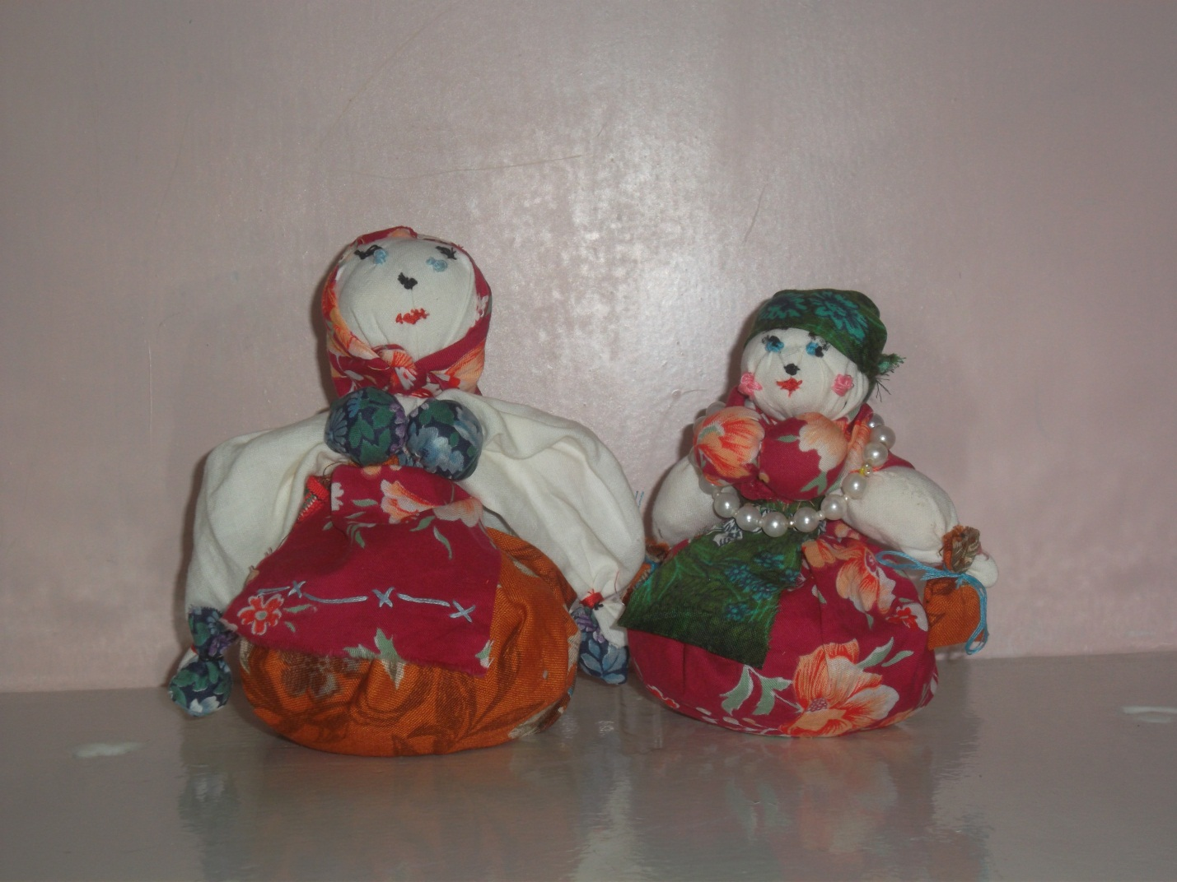
Готовое изделие

